Slide 1

Réglement Général sur la Protection des Données

Slide 2


Qu’est que le RGPD ?
Le sigle RGPD signifie «Règlement Général sur la Protection des données» (en anglais « General Data Protection Regulation » ou GDPR). Le RGPD encadre le traitement des données personnelles sur le territoire de l’Union européenne.
Le contexte juridique s’adapte pour suivre les évolutions des technologies et de nos sociétés (usages accrus du numérique, développement du commerce en ligne…).
Ce nouveau règlement européen s’inscrit dans la continuité de la Loi française Informatique et Libertés de 1978 et renforce le contrôle par les citoyens de l’utilisation qui peut être faite des données les concernant.
Il harmonise les règles en Europe en offrant un cadre juridique unique aux professionnels. Il permet de développer leurs activités numériques au sein de l’UE en se fondant sur la confiance des utilisateurs.

Slide 3
Qu’est ce qu’un traitement de données personnelles ?
Une « donnée personnelle » est « toute information se rapportant à une personne physique identifiée ou identifiable ».
Une personne peut être identifiée :
  directement (exemple : nom, prénom)
  indirectement (exemple : par un identifiant (n° client), un numéro de téléphone, mais aussi la voix ou l’image).
L’identification d’une personne physique peut être réalisée :
  à partir d’une seule donnée (exemple : numéro de sécurité sociale, ADN)
  à partir du croisement d’un ensemble de données (exemple : une femme vivant à telle adresse, née tel jour, abonnée à tel magazine et militant dans telle association)
Un « traitement de données personnelles » est une opération, ou ensemble d'opérations, portant sur des données personnelles, quel que soit le procédé utilisé (collecte, enregistrement, organisation, conservation, adaptation, modification, extraction, consultation, utilisation, communication par transmission diffusion ou toute autre forme de mise à disposition, rapprochement).
Exemple : tenue de l’état civil, collecte de coordonnées via un questionnaire, mise à jour d’un fichier, etc.
A fortiori, un fichier ne contenant que des coordonnées d’entreprises (par exemple, entreprise « Compagnie A » avec son adresse postale, le numéro de téléphone de son standard et un email de contact générique « compagnieA@email.fr ») n’est pas un traitement de données personnelles.
Un traitement de données personnelles n’est pas nécessairement informatisé : les fichiers papier sont également concernés et doivent être protégés dans les mêmes conditions.

Slide 4
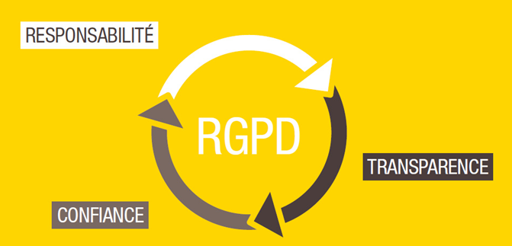
Les principes du RGPD
Ne collectez que les données vraiment nécessaires pour atteindre l’objectif
Soyez transparent
Organisez et facilitez l’exercice du droit des personnes
Privacy by Design / Default
Les bases juridiques

Slide 5
1- Ne collectez que les données vraiment nécessaires pour atteindre l’objectif
Le principe de finalité limite la manière dont vous pourrez utiliser ou réutiliser ces données dans le futur et évite la collecte de données « au cas où ».
Le principe de minimisation limite la collecte aux seules données strictement nécessaires à la réalisation de votre objectif.
La finalité doit être déterminée, légitime et explicite
​Vous devez définir l’objectif poursuivi par la mise en place de votre fichier. Cet objectif doit être compatible avec les missions de l’organisme, il doit être clair et compréhensible.
Exemples de finalités : gestion du recrutement, gestion de l’état civil
La finalité doit être respectée
Vous ne pouvez pas utiliser votre fichier pour un autre objectif que celui qui a été défini.
Par exemple, la liste électorale ne sert pas à inviter les ainés à un repas de fin d’année.
La finalité permet de déterminer la pertinence des données personnelles que vous recueillez
​Seules les données adéquates et strictement nécessaires pour atteindre la finalité de votre fichier sont autorisées à y figurer.
Par exemple, il n'est pas pertinent de demander le numéro de sécurité sociale (ou NIR) d'un client pour alimenter un fichier relatif à l’état civil.
La finalité permet de fixer la durée de conservation des données du fichier
En fonction du but poursuivi, les informations enregistrées dans le fichier pourront être conservées plus ou moins longtemps.
Les bonnes questions à se poser :
Quel est le but de mon fichier ? (à quoi va-t-il servir ?)
Est-ce légitime, notamment au regard de mes missions et des droits et libertés des personnes ?

Slide 6

2- Soyez transparent
Le RGPD impose une information complète et précise. Les modalités de fourniture et de présentation de cette information doivent être adaptées au contexte.
La transparence permet aux personnes concernées :
de connaître la raison de la collecte des différentes données les concernant ;
de comprendre le traitement qui sera fait de leurs données ;
d’assurer la maîtrise de leurs données, en facilitant l’exercice de leurs droits.
Pour les responsables de traitement, elle contribue à un traitement loyal des données et permet d’instaurer une relation de confiance avec les personnes concernées.
Une mention d’information est un texte obligatoire que toute organisation, y compris une commune doit fournir lorsqu’elle collecte des données personnelles.
L’objectif est d’informer les personnes, de manière transparente, sur la façon dont leurs données sont utilisées, leurs droits, et les moyens de les exercer.
Le RGPD exige que toute personne dont les données sont traitées soit informée, même si elle n’est pas en train de fournir ses données à un moment précis.
Donc, même lorsque le traitement est interne, la commune doit informer les personnes concernées :
soit au moment où elle obtient la donnée,
soit dans un délai raisonnable (1 mois maximum) si la donnée n’est pas fournie directement par la personne concernée.

Slide 7
2- Soyez transparent
La mention d’information peut prendre plusieurs formes selon le contexte. Par exemple, dans le cas d’une location, l’usager remplit un formulaire donc la mention est fournie immédiatement.
En revanche, dans le cadre d’un traitement interne comme la gestion des agents, ils n’ont pas à remplir un formulaire pour que la mairie gère leurs plannings, leurs formations, leur paie…
Mais le traitement des données existe. La mairie doit fournir une mention d’information interne, par exemple :
Dans le livret d’accueil des agents,
Dans le règlement intérieur,
Ou via un document spécifique remis à chaque agent.
Il y a encore le cas de la vidéoprotection, Les habitants ne « donnent » pas leurs données : ils sont filmés. L’information est alors fournie par affiche, panneaux d’information, ou sur le site web.
Vous pouvez avoir deux niveaux d’informations.
Un premier niveau d’information qui donne les informations essentielles au moment où la mairie collecte les données. Cette mention doit être brève, lisible est immédiatement disponible. Vous pouvez la fournir directement sur un formulaire papier ou en ligne.
Le second niveau d’information est la version complète et détaillée exigée par l’article 13 du RGPD.
Comme pour tout traitement réalisé par une collectivité, la mention d’information doit contenir :
Identité du responsable de traitement (la commune) ;
Finalités (gestion et suivi des baux de chasse) ;
Base légale (exécution d’un contrat / mission d’intérêt public selon le contexte) ;
Destinataires éventuels ;
Durée de conservation ;
Droits des personnes ;
Coordonnées du DPO ;
Droit d’introduire une réclamation auprès de la CNIL.
Cette mention de second niveau, doit être disponible en mairie.

Slide 8
3- Organisez et facilitez l’exercice du droit des personnes
Les personnes concernées par des traitements de données personnelles disposent de droits leur permettant de garder la maîtrise des informations les concernant. Le responsable de fichier doit expliquer aux personnes concernées la procédure (où, comment et à qui s'adresser ?) permettant de les exercer concrètement.
Le responsable du fichier dispose d’un délai d'un mois pour répondre aux demandes.
Le recueil du consentement
Le consentement est une démarche active de l’utilisateur, explicite et de préférence écrite, qui doit être libre, spécifique, et informée. Dans un formulaire en ligne,
il peut se matérialiser, par exemple, par une case à cocher non cochée par défaut.
Le consentement est "préalable" à la collecte des données.
Le consentement préalable de la personne concernée est notamment requis en cas :
  de collecte de données sensibles ;
  de réutilisation des données à d’autres fins ;
  d'utilisation de cookies pour certaines finalités ;
Le droit à l’opposition
Les personnes doivent pouvoir s’opposer à la réutilisation par le responsable du fichier de leurs coordonnées à des fins de sollicitations, notamment commerciales,
lors d’une commande ou de la signature d’un contrat. Une case à cocher, non cochée par défaut, doit leur permettre d’exprimer leur choix directement sur le
formulaire ou le bon de commande à remplir. La simple mention de l’existence de ce droit dans les conditions générales n’est pas suffisante.
Toute personne a le droit de s’opposer, pour des motifs légitimes, au traitement de ses données, sauf si celui-ci répond à une obligation légale.

Slide 9

3- Organisez et facilitez l’exercice du droit des personnes
Les droits d’accès et de rectification
Toute personne peut :
accéder à l’ensemble des informations la concernant ;
connaître l’origine des informations le concernant ;
accéder aux informations sur lesquelles le responsable du fichier s’est fondé pour prendre une décision le concernant
(par exemple, les éléments qui auraient servi pour ne pas vous accorder une promotion :
  en obtenir la copie (des frais n’excédant pas le coût de la reproduction peuvent être demandés) ;
  exiger que ses données soient, selon les cas, rectifiées, complétées, mises à jour ou supprimées.
Le responsable du fichier dispose d’un délai de réponse maximal d'un mois à compter de la date de réception de la demande. Si la demande exercée sur place ne peut être satisfaite immédiatement, un avis de réception daté et signé doit être remis au demandeur. Si la demande est incomplète, le responsable du fichier est en droit de demander des compléments : le délai est alors suspendu et court à nouveau une fois ces éléments fournis.
Lorsque le responsable de fichier ne dispose d’aucune donnée sur la personne qui exerce son droit d’accès (par exemple, les données ont été supprimées ou
l’organisme ne dispose d’aucune donnée sur la personne), il doit néanmoins répondre au demandeur dans le délai d'un mois.
Le droit d’accès doit s’exercer dans le respect du droit des tiers : un salarié d’une entreprise ne peut obtenir des données relatives à un autre salarié.

Slide 10
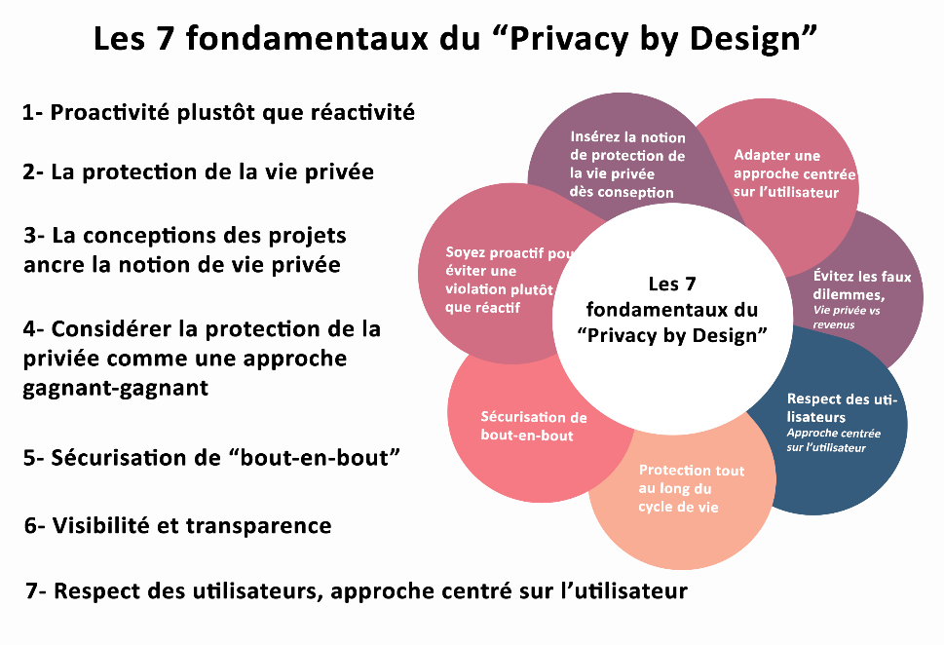
4- Privacy by Design / Default
Ces deux principes visent à garantir la protection des données personnelles dès la conception et par défaut dans tout traitements.
Cela impose de penser à la protection des données avant même le déploiement du traitement :
Intégrer des mesures techniques et organisationnelles dès le départ (chiffrement, anonymisation, limitation d’accès…)
Evaluer les risques pour les personnes (analyse d’impact)
Minimiser la collecte des données dès la conception.
Il convient également de configurer le traitement « par défaut », c’est-à-dire que seules les données strictement nécessaires soient :
collectées,
utilisées,
conservées,
accessibles.
Cela implique notamment :
paramètres de confidentialité réglés au niveau maximal par défaut,
pas de cases pré cochées,
minimisation des données : ne collecter que ce qui est indispensable,
durée de conservation limitée et déterminée par avancée.

Slide 11
5- Les bases juridiques
La base légale d’un traitement est ce qui autorise légalement sa mise en œuvre, ce qui donne le droit à un organisme de collecter ou d'utiliser des données personnelles.
On peut également parler de « fondement juridique » ou de « base juridique » du traitement.
Six bases légales sont prévues par le RGPD :
  Le consentement,
  Le contrat,
  L’obligation légale,
  La sauvegarde des intérêts vitaux,
  L’intérêt public,
  Les intérêts légitimes.
1- Le consentement (Article 6-1 a)
Le traitement est basé sur un accord clair, libre, éclairé et spécifique de la personne concernée.
Exemple : inscription à une newsletter après avoir coché une case.
⚠️ Le consentement doit pouvoir être retiré aussi facilement qu’il a été donné.
2- L’exécution d’un contrat (Article 6-1 b)
Le traitement est nécessaire pour exécuter un contrat ou pour prendre des mesures précontractuelles à la demande de la personne.
Exemple : une boutique en ligne a besoin des coordonnées pour livrer une commande.
3- L’obligation légale (Article 6-1 c)
Le traitement est nécessaire pour respecter une obligation légale à laquelle le responsable du traitement est soumis.
Exemple : conserver des factures pendant une durée légale pour la comptabilité.

Slide 12
5- Les bases juridiques
4- La sauvegarde des intérêts vitaux (Article 6-1 d)
Le traitement est nécessaire pour protéger la vie ou l’intégrité physique d’une personne.
Exemple : transmettre des informations médicales urgentes en cas d’accident.
⚠️ C’est une base rare, utilisée dans des cas exceptionnels.
5- La mission d’intérêt public ou l’exercice de l’autorité publique (Article 6-1 e)
Le traitement est nécessaire pour accomplir une mission d’intérêt public ou relevant de l’exercice de l’autorité publique.
Exemple : un service public de santé collectant des données pour des campagnes de vaccination.
Les données dites « sensibles »
Les données dites sensibles, mentionnées à l’article 9 du RGPD, sont celles qui sont relatives à l’intimité de la vie privée, à savoir les informations qui révèlent la
prétendue origine raciale ou ethnique, les opinions politiques, les convictions religieuses ou philosophiques ou l'appartenance syndicale, les données génétiques, les données biométriques, les données concernant la santé et la vie sexuelle ou l'orientation sexuelle d'une personne.
Par principe, le traitement des données sensibles est interdit, mais le RGPD prévoit plusieurs exceptions à cette interdiction, par exemple :
si la personne concernée a donné son consentement exprès ;
si les informations sont rendues publiques par la personne concernée ;
si elles sont nécessaires à la sauvegarde de la vie humaine ;
si leur utilisation est justifiée par l'intérêt public ;
si elles concernent les membres ou adhérents d'une association ou d'une organisation politique, religieuse, philosophique, politique ou syndicale.
Ces exceptions peuvent uniquement être mobilisées pour déroger au principe d’interdiction du traitement de ces données. Elles ne constituent pas la « base légale » du traitement mis en œuvre.

Slide 13
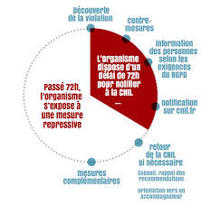
Sécurité de traitement
Le RGPD définit une violation de données personnelles comme “toute violation de la sécurité, entraînant, de manière
accidentelle ou illicite, la destruction,
la perte, l'altération, la divulgation non autorisée de données à caractère personnel transmises, conservées ou traitées
d'une autre manière, ou l'accès non
autorisé à de telles données”.
Concrètement, il s’agit de tout incident de sécurité, d’origine malveillante ou non et se produisant de manière intentionnelle ou non, ayant comme conséquence
de compromettre l’intégrité, la confidentialité ou la disponibilité de données personnelles. Une violation de données peut affecter tant les supports informatiques que des documents ou dossiers papiers. En contrepartie de la logique de
responsabilisation a priori des acteurs traitant des données personnelles, le RGPD impose de notifier à la CNIL, dans un
délai maximal de 72 heures après en avoir pris connaissance, toute violation de données personnelles. Le RGPD exige
également de documenter en interne toute violation de données personnelles et, dans certains cas, d’informer les
personnes concernées.
Les obligations prévues par le RGPD visent à éviter qu’une violation cause des dommages ou des préjudices aux organismes comme aux personnes concernées.
Lorsque cela est nécessaire, la CNIL prend contact avec les organismes pour :
Vérifier que des mesures ont été prises préalablement et / ou postérieurement à la violation :
  Elle indique les améliorations à mettre en œuvre
  Elle renvoie également les responsables vers les services de police ou vers la plateforme
  cybermalveillance.gouv.fr
Evaluer la nécessité de réaliser une information des personnes.
Pour chaque notification, la CNIL estime le risque engendré pour les personnes puis peut être amenée à recommander à
l’organisme de leur notifier la violation.

Slide 14
Plan d’action
1- Désigner un délégué à la protection des données (DPO)
2- Constituer un registre de traitement de vos données
3- Faites le tri dans vos données
  Je détruis ce qui n’est plus utile, plus pertinent pour mon activité et au regarde de la loi
  Je programme une revue de tri de mes données
4 – Respecter les droits des personnes
  Je créé des procédures pour l’exercice des demandes de droits des personnes
  Je mets à jour mes mentions pour indiquer les informations obligatoires
5 – Sécurisez vos données
  Je chiffre mes données, je détruis mes documents
  Je n’utilise pas ou plus de cloud grand public
  Je réalise une AIPD si nécessaire pour évaluer les risques
6 – Sécurisez vos relations contractuelles
  Je mets à jour (ou avenant) les contrats existants

Slide 15
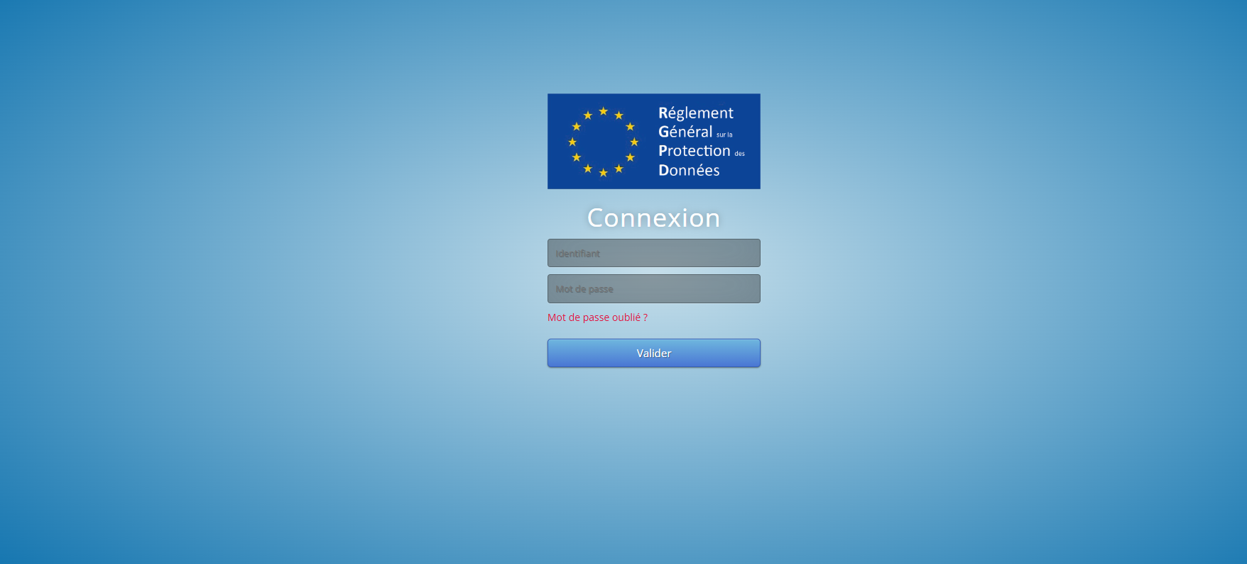
Registre des traitements
Le Centre de gestion met à votre disposition un logiciel destiné à faciliter vos démarches liées au RGPD. Cet outil vous permet notamment de recenser les violations de données, les demandes de droit d’accès ainsi que les analyses d’impact. Vous y trouverez également un rappel des notions essentielles et des informations nécessaires à leur compréhension.
La partie la plus importante consistera ensuite à établir votre registre des traitements, c’est-à-dire à répertorier l’ensemble des activités au cours
desquelles vous traitez des données personnelles. Comme expliqué lors de la présentation précédente, vous devrez, pour chaque traitement, préciser la
base légale, la finalité et d’autres éléments. Nous y reviendrons plus en détail en temps voulu.
Chaque service dispose de son propre espace personnel, géré par le service des ressources humaines. Vous n’aurez donc accès qu’à l’espace dédié à votre service.

